Slide 1

SÉCURITÉ DES SYSTÈMES D'EXPLOITATION
SYSTÈMES D'EXPLOITATION AVANCÉS
DOSSIER DE CONCEPTION
Gestionnaire Web Sécurisé
pour l'Administration et l’audit des Profils AppArmor
Détection & Mitigation des Comportements Malveillants
. NANA NDIEUPE Emilie
· NSOE MARIE
· SIMO YANNICK
Supervisé par M. NGUIMBUS Emmanuel |
Groupe 6 Sécurité des Systèmes d'Information
Année 2025 – 2026

Slide 2
SOMMAIRE
01
Contexte & Objectif du Projet
06
Contraintes & Solutions AppArmor
02
Démarche de Conception & Architecture Globale
07
Modes de Sécurité Intégrés
03
Diagramme de Classes UML
08
Synthèse de la Conception
04
Description des Classes & Relations
09
Transition vers la Réalisation
05
Diagramme de Séquence UML – Scénarios
10
Conclusions

Slide 3
01 · Contexte & Objectif du Projet
Contexte
Objectifs
Administrer les profils AppArmor via interface web
Les systèmes Linux sont exposés à des menaces croissantes : accès non autorisés, exécutions malveillantes, élévations de privilèges.
AppArmor est un module MAC (Mandatory Access Control) intégré au noyau Linux permettant de restreindre les droits de chaque application selon des profils de sécurité stricts.
Ce projet répond au besoin de centraliser et automatiser la gestion de ces profils via une interface web sécurisée, adaptée à un environnement Ubuntu.
Détecter & analyser les comportements malveillants
Visualiser les logs et métriques en temps réel
Simuler des attaques et démontrer la défense
Garantir la sécurité de l'interface (HTTPS, auth)

Slide 4
02 · Démarche de Conception Adoptée
PHASE ACTUELLE
2
3
4
5
6
Analyse
Conception
Réalisation
Tests
Déploiement
Exigences fonctionnelles & non-fonctionnelles
Modélisation UML : classes, séquences
Développement & intégration
Validation fonctionnelle & sécurité
Mise en production & audit
Outils & Méthodes de Modélisation
▸ UML 2.x (diagrammes de classes & séquences)
▸ Pattern Repository pour la couche données
▸ PowerAMC / Draw.io / StarUML pour la modélisation
▸ Principe SOLID appliqué aux classes métiers
▸ Architecture MVC (Model-View-Controller)

Slide 5
02 · Architecture Globale – MVC 3-Tiers
COUCHE PRÉSENTATION
COUCHE LOGIQUE MÉTIER
COUCHE DONNÉES
Frontend Web
Backend (Python/Flask)
Persistance & Système
• Interface HTML/CSS/JS
• Contrôleurs REST API
• Base SQLite / MariaDB
• Dashboard temps réel
• Service AppArmor Manager
• Logs AppArmor (syslog)
⇄
⇄
• Formulaires sécurisés
• Service de détection
• Profils .conf AppArmor
• Alertes visuelles
• Moteur de mitigation
• Système fichiers Ubuntu

Slide 6
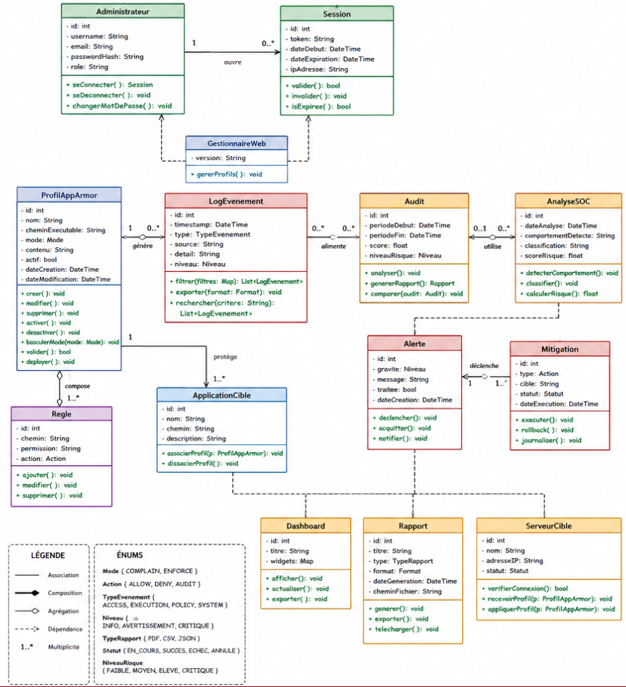
03 · Diagramme de Classes UML
Modéliser l'ensemble des entités du système, leurs attributs, méthodes et les relations qui les unissent (association, héritage, dépendance)

Slide 7
Scénarios associés au diagramme de classes — 1/2
Scénario | Classes principales impliquées | Relation clé exercée
Se connecter | Administrateur, Session, GestionnaireWeb | Administrateur crée une Session ; GestionnaireWeb la valide avant tout accès.
Gérer l’utilisateur | Administrateur, GestionnaireWeb | GestionnaireWeb pilote le cycle de vie du comptes Administrateur.
Créer / Modifier / Supprimer un profil | GestionnaireWeb, ProfilAppArmor, Regle | Composition ProfilAppArmor ◆— Regle : les règles n'existent pas sans leur profil.
Activer / Désactiver / Changer le mode | ProfilAppArmor, ServeurCible | Association « déployé sur » : un profil s'applique sur un ou plusieurs processus cible.
Déployer un profil | GestionnaireWeb, ProfilAppArmor, ServeurCible | GestionnaireWeb orchestre deployer() vers chaque processus Cible associé.
Consulter et gérer les journaux | LogEvenement, GestionnaireWeb | Utilisation directe de filtrer(), rechercher() et exporter().

Slide 8
Scénarios associés au diagramme de classes — 2/2
Scénario | Classes principales impliquées | Relation clé exercée
Déclencher un audit | Audit, LogEvenement, Rapport | Audit lit LogEvenement (« lit ») puis produit un Rapport (« produit »).
Déclencher une analyse de sécurité (SOC) | AnalyseSOC, LogEvenement, Alerte | AnalyseSOC exploite les journaux puis classe le résultat en Alerte.
Déclencher une mitigation | AnalyseSOC, Mitigation, ProfilAppArmor | Relation «extend» AnalyseSOC → Mitigation, puis Mitigation « met à jour » ProfilAppArmor.
Lancer une simulation d'attaque | Attaque, Application, LogEvenement | Attaque « cible » une Application protégée et « génère » un LogEvenement.
Consulter les statistiques | Dashboard, LogEvenement | Dashboard est « alimenté » par les journaux LogEvenement agrégés.
Télécharger les rapports | Rapport, Audit | Utilisation directe de genererPDF() / genererCSV() sur la classe Rapport.

Slide 9
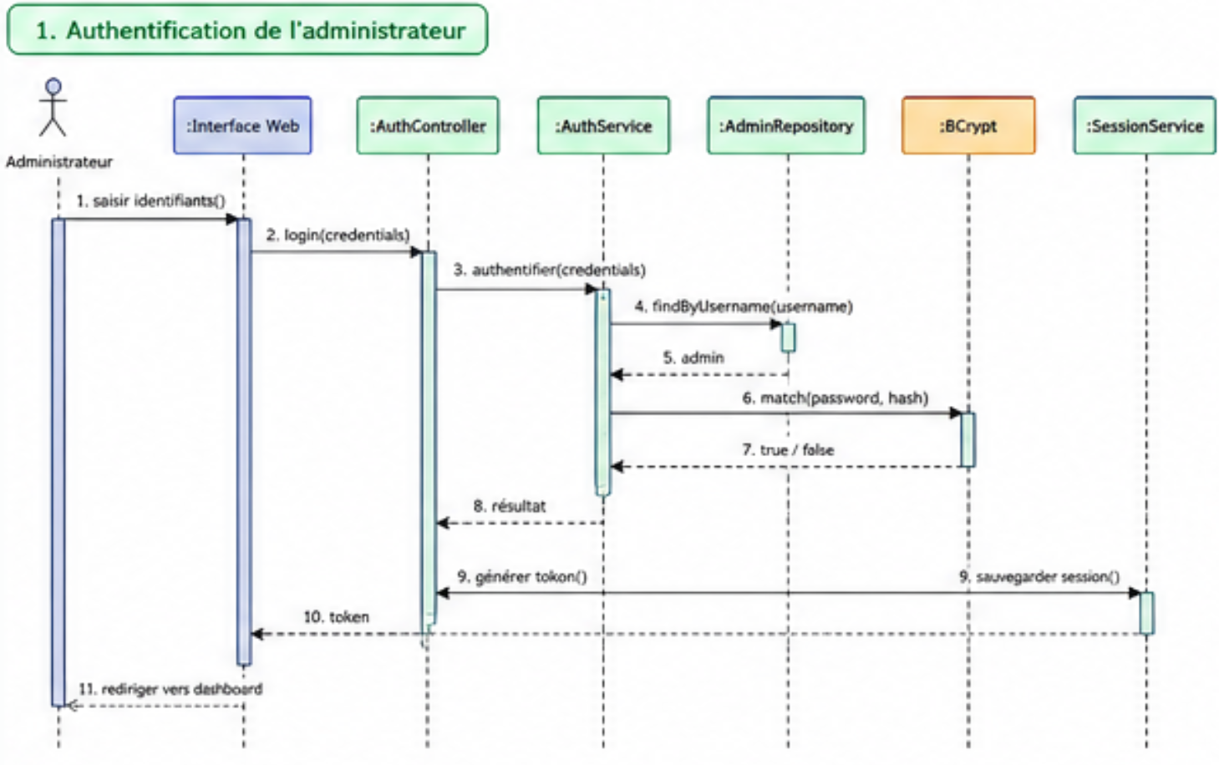
05 · Séquence – Authentification Administrateur

Slide 10
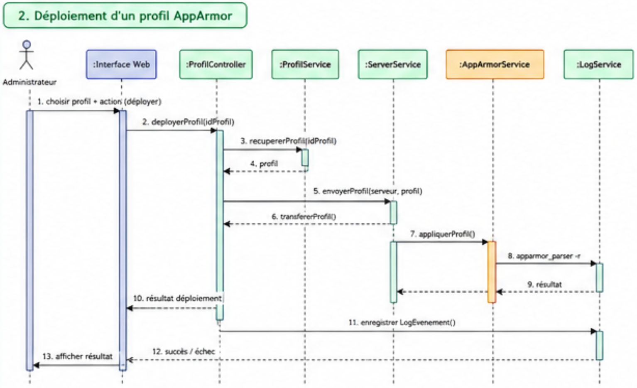

Slide 11
Diagramme de séquence 3 — Lancer une simulation d'attaque
Administrateur
GestionnaireWeb
Attaque
Application
LogEvenement
1. lancerSimulation(scénario)
2. lancer(scénario)
3. exécuter tentative simulée
4. enregistrer(résultat AppArmor)
5. confirmation d'enregistrement
6. résultat (bloqué / autorisé)
7. afficher résultat simulation
alt
[profil en mode Enforce] → tentative interceptée et bloquée par AppArmor
opt
[profil en mode Complain] → tentative autorisée mais journalisée comme violation

Slide 12
Diagramme de séquence 4 — Chaîne complète : Audit, Analyse SOC et Mitigation
Administrateur
GestionnaireWeb
AnalyseSOC
Mitigation
ProfilAppArmor
1. lancerAnalyse()
2. detecterComportement()
3. classer + calculer risque
4. niveau de risque + alertes
5. executer() «extend» si risque critique
6. mettreAJour(regles)
7. profil mis à jour
8. contre-mesure appliquée
9. afficher alertes et mitigation
alt
[risque critique] → déclenchement automatique de « Déclencher une mitigation »
opt
[risque faible] → alertes affichées, aucune action automatique déclenchée

Slide 13
Scénarios associés aux diagrammes de séquence
Diagramme | Événement déclencheur | Précondition principale | Résultat obtenu
1. Authentification | L'administrateur saisit ses identifiants sur l'interface web. | Compte valide et non verrouillé. | Session sécurisée créée ; connexion journalisée.
2. Créer et déployer un profil | L'administrateur soumet un nouveau profil puis le déploie. | Administrateur authentifié ; syntaxe du profil valide. | Profil créé, transféré et actif sur les serveurs cibles.
3. Simulation d'attaque | L'administrateur choisit un scénario d'attaque à rejouer. | Un profil est actif (Enforce ou Complain) sur l'application ciblée. | Événement de sécurité généré, exploitable par l'audit et l'analyse SOC.
4. Chaîne Audit → SOC → Mitigation | L'administrateur déclenche une analyse de sécurité. | Des journaux récents existent pour l'analyse. | Alertes classées ; mitigation appliquée automatiquement si le risque est critique.
l'authentification conditionne l'accès à la gestion des profils; la simulation d'attaque alimente les journaux exploités par la chaîne de détection et de réponse.

Slide 14
06 · Contraintes & Solutions AppArmor
Technique
Sécurité
Accès root requis
Sécurisation de l'interface web
AppArmor exige des privilèges élevés pour appliquer les profils
L'interface elle-même peut être vecteur d'attaque (XSS, CSRF, injection)
Utilisation de scripts sudoers dédiés + isolation de la couche système via un service backend sécurisé
HTTPS/TLS, tokens CSRF, validation des entrées, hashage bcrypt, headers de sécurité HTTP stricts
Performance
Architecture
Temps réel des logs
Dépendance Ubuntu uniquement
Lecture en continu des logs syslog sans surcharge du système
AppArmor est natif Ubuntu ; portabilité limitée
Polling optimisé + WebSocket optionnel. Cache en mémoire des 100 derniers événements.
Architecture découplée avec interface abstraite (AppArmorService) permettant extension future (SELinux, etc.)
Organisationnel
Fonctionnel
Syntaxe complexe des profils
Un profil AppArmor mal rédigé peut bloquer des applications légitimes
Éditeur avec validation syntaxique temps réel + mode COMPLAIN pour test avant ENFORCE

Slide 15
07 · Modes de Sécurité Intégrés à la Conception
MODE ENFORCE
MODE COMPLAIN
• Applique strictement les politiques AppArmor
• Toute action non autorisée est BLOQUÉE
• Journalisation des violations dans syslog
• Déclenchement automatique des alertes
• Mode recommandé pour la PRODUCTION
• Surveille sans bloquer les actions
• Journalise les violations (sans les stopper)
• Idéal pour TESTER un nouveau profil
• Permet d'identifier les règles manquantes
• Mode recommandé en phase de DÉVELOPPEMENT
Couches de Sécurité Complémentaires Intégrées
Hachage sécurisé des mots de passe (work factor 12)
Chiffrement de toutes les communications réseau
Tokens CSRF sur chaque formulaire critique
Sanitisation des entrées, protection injection SQL/XSS
Journalisation de toutes les actions administrateur
Limitation des tentatives d'authentification (3 max)

Slide 16
08 · Synthèse de la Conception
La conception repose sur une architecture MVC 3-tiers, des modèles UML rigoureux et des choix technologiques open source garantissant sécurité, performance et maintenabilité.
Modèles Réalisés
Décisions Architecturales
Sécurité par Conception
▸ Diagramme de classes (8 entités)
▸ Pattern MVC pour séparation des responsabilités
▸ Principe du moindre privilège appliqué
▸ Diagramme de séquence (3 scénarios clés)
▸ Repository pattern pour la couche données
▸ Gestion des modes ENFORCE / COMPLAIN
▸ Cas d'utilisation (6 fonctionnalités)
▸ Service AppArmorManager centralisé
▸ Couche d'audit et journalisation totale
▸ Architecture 3-tiers documentée
▸ Interface abstraite pour extensibilité future
▸ Protection contre les vecteurs web (XSS, CSRF, injection)
8 classes métiers · 3 scénarios UML · 3 couches architecture · 6 modes de sécurité · 100% open source

Slide 17
09 · Transition vers la Réalisation & Perspectives
Les livrables de conception constituent la feuille de route directe vers l'implémentation.
Initialisation
Mise en place de l'environnement Ubuntu, installation Flask, configuration AppArmor, base de données.
Authentification
Module login, bcrypt, gestion des sessions JWT, middleware de sécurité.
Gestion des Profils
CRUD profils AppArmor, interface édition, intégration aa-enforce/aa-disable.
Dashboard & Logs
Tableau de bord temps réel, collecte syslog, filtres, visualisation graphique.
Détection & Mitigation
Moteur de corrélation d'événements, système d'alertes, actions de mitigation automatiques.
Tests & Démo Attaque
Scénarios d'attaques simulées, validation avant/après protection, rapport final.

Slide 18
10 · Conclusion
Ce projet de Gestionnaire Web Sécurisé pour l'Administration des Profils AppArmor représente une réponse concrète et complète aux enjeux de sécurité des systèmes Linux modernes.
Du dossier d'analyse à ce dossier de conception, nous avons progressivement construit une vision claire et cohérente du système :
Périmètre parfaitement défini avec des exigences fonctionnelles et non-fonctionnelles précises
Architecture MVC 3-tiers — garantissant séparation, modularité et extensibilité
Sécurité intégrée dès la conception — modes AppArmor, authentification, audit, protection web
Modèles UML complets — classes, séquences et scénarios documentant chaque interaction
En conclusion, la phase de conception constitue le pont indispensable entre l'analyse des besoins et la réalisation concrète.

Slide 19
Merci pour
votre attention

